Slide 1
КОНСТРУКЦИЈА ТРАПЕЗА

Slide 2
Уџбеник 155. страна-пример 1.
Прво отворити уџбеник на датој страни и прочитати цео задатак!
Задатак - Конструиши трапез ABCD коме су основице 5cm и 2cm и углови на већој основици $α=45°$ β=60°

Slide 3
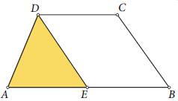
Уџбеник 156. страна-пример 2.
Прво отворити уџбеник на датој страни и прочитати цео задатак!
Конструиши трапез ABCD са страницама AB=5cm, BC=2cm, CD=3,5cm i AD=2,5cm
Пробајте сами тако што пратите уџбеник!

Slide 4
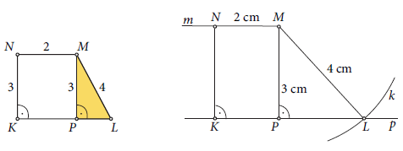
Уџбеник 156. страна-пример 3.
Прво отворити уџбеник на датој страни и прочитати цео задатак!
Конструиши правоугли трапез KLMN коме су краци дужине 3 и 4 cm а краћа основица 2cm

Slide 5
Уџбеник 157. страна-пример 4.
Прво отворити уџбеник на датој страни и прочитати цео задатак!
Конструиши једнакокраки трапеѕ коме је мања основица дужине 2,5cm, а дијагонала 4 cm и висина 2 cm
Пробајте сами тако што пратите уџбеник!

Slide 6
Хвала на пажњи и пишите, шаљите слике!

